Slide 1
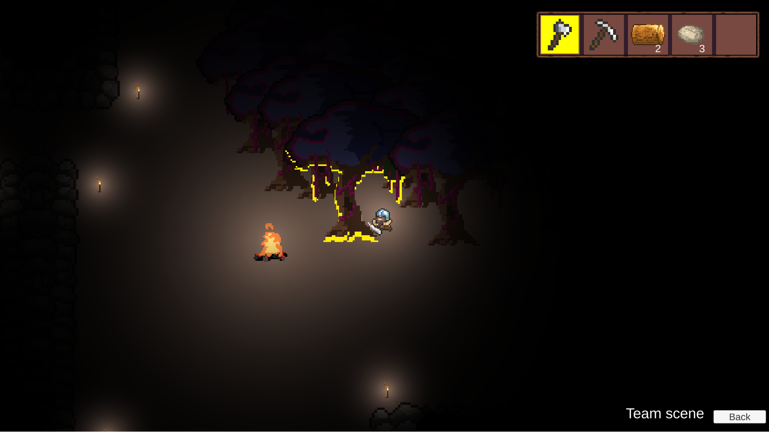
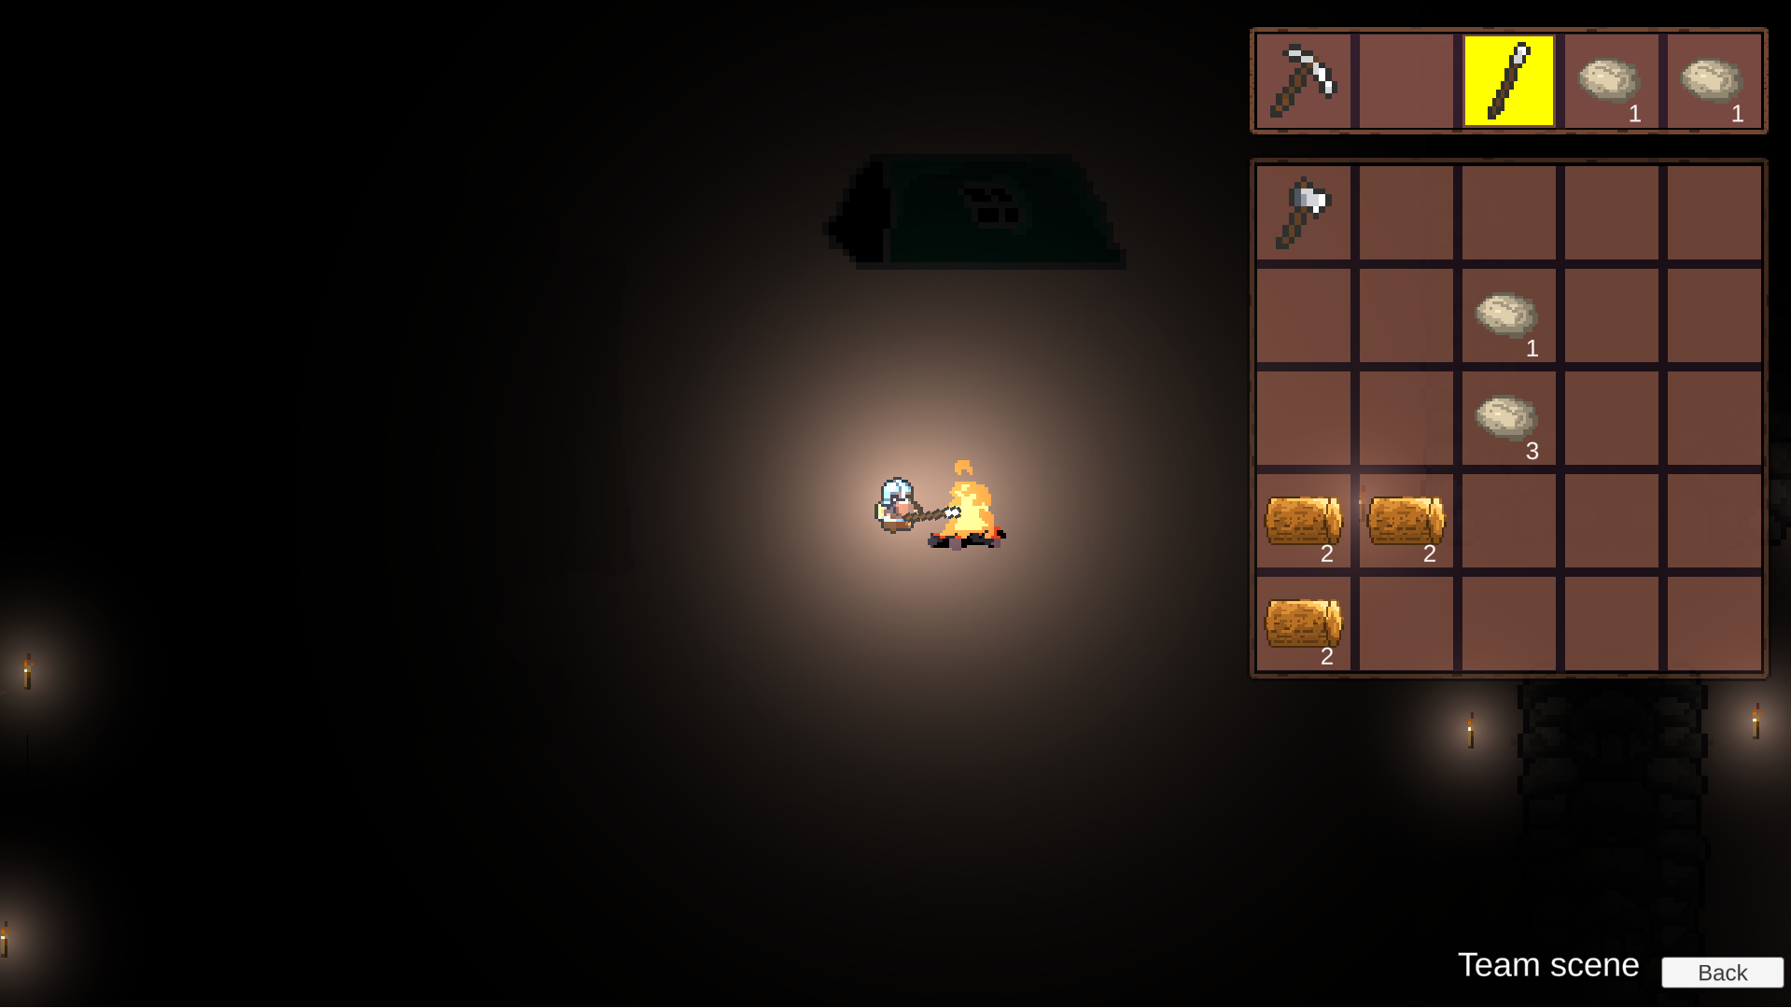
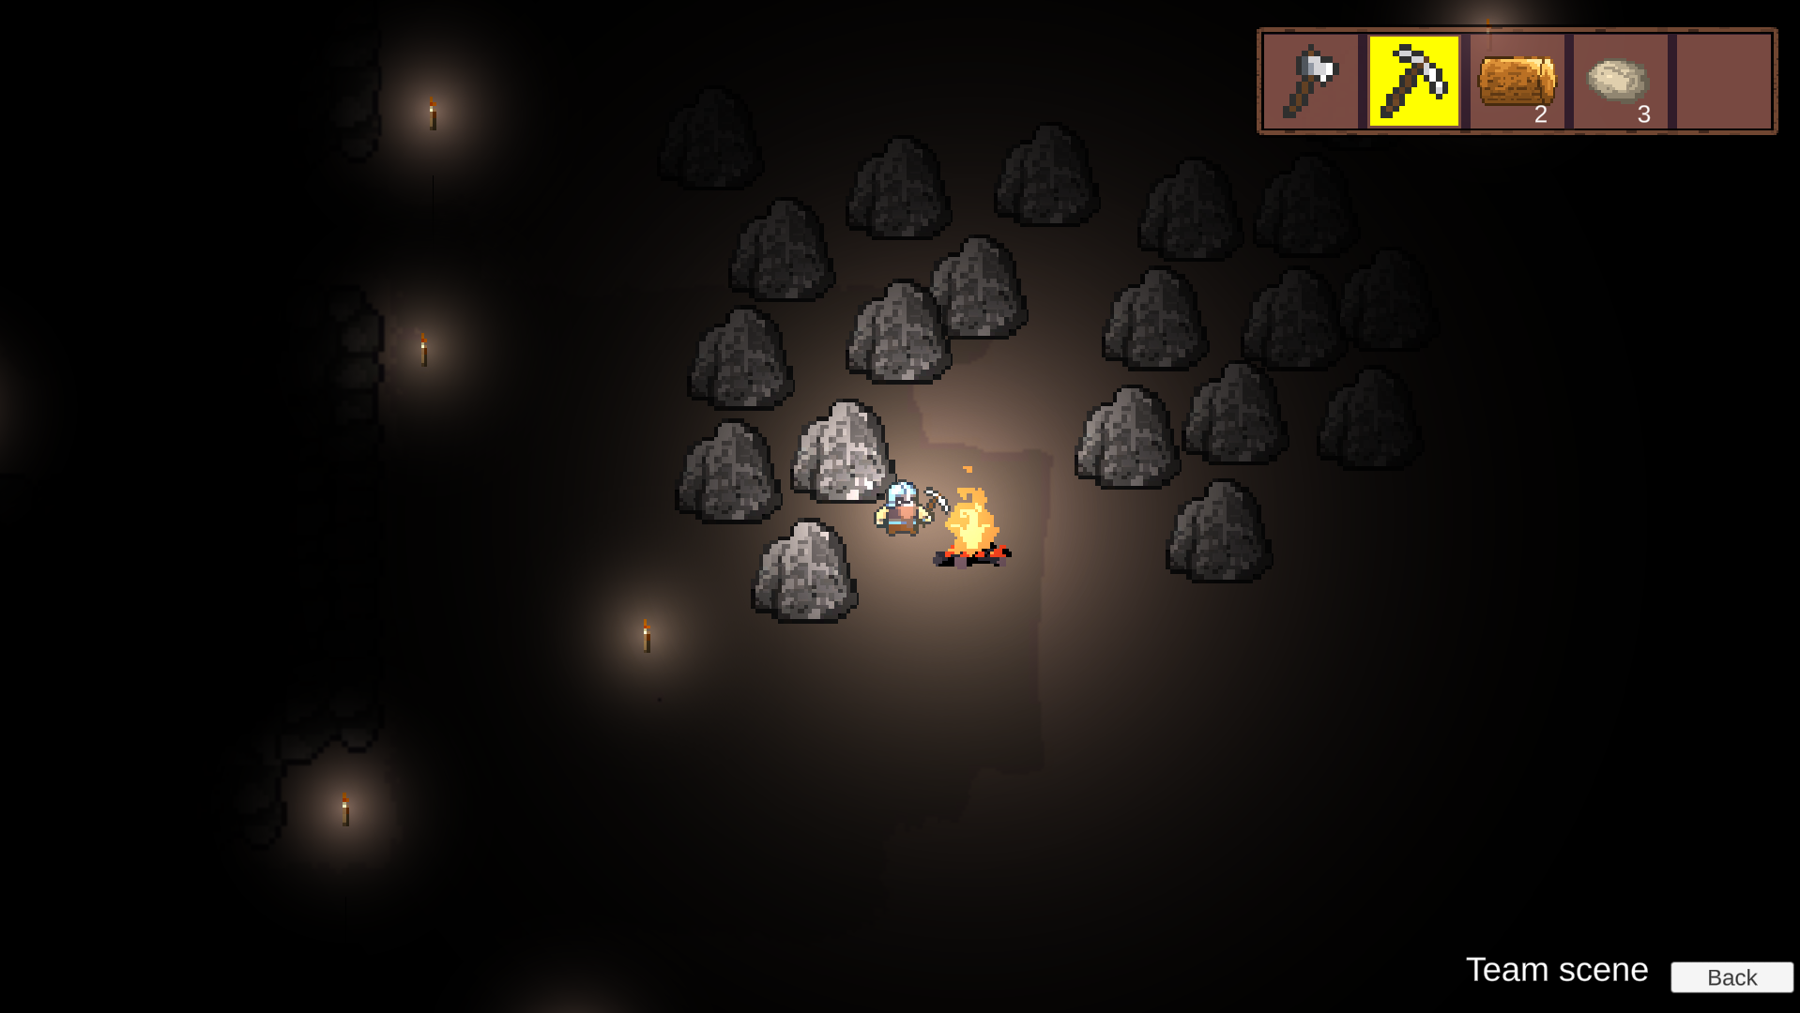
Cave
2D survival RPG with Dark Souls battle system

Slide 2
Game summary
Основний геймплей буде навколо класичного сирвивала. Типу добування ресурсів, крафт, постройки, голод, сон...
Головна фішка - боевка, яку в подібні ігри не вставляють. Чимось буде схожа на DS, різна зброя з своїми статами і мувсетами, вороги які вбивають за пару атак, перекати. Основний фокус буде на ближньому бою, так як саме він є найбільш прісним в подібних іграх.
Також буде можливість прокачувати персонажа. Досвід капатиме як за вбивства, так і за добування ресурсов чи крафт. Прокачувати можна як і бойові стати, так і окрема ветка на постройки, крафти і т.д. В ідеалі зробити, як в Cube World, щоб і сирвивал і бойова частина були цікаві і доповнювали/замінювали одна одну.
Також в мидгеймі будуть з'являтися штуки, які дозволяють автоматизувати рутинну, щось по типу бура який добуває базові ресурси і стакає їх в сундук.

Slide 3
Who is our Player?
Основна група гравців - з мотивацією в Creativity та Action.

Slide 4
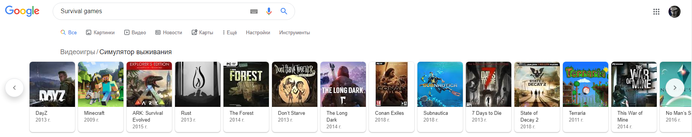
Our Competitors
Don’t Starve
Cube World
Terraria
Indie з itch.io: The Superfluous Sand, P.Craft, Alone, Reap, Dynast.IO… (В любої з них є фишка круче нашої)

Slide 5
Our Monetization
Донати з itch.io

Slide 6
MVP-plan
Закінчена survival складова гри. (без наповнення контентом)
Боевка в ближньому бою
RPG частина. Левели, стати, вплив стат на характеристики
Тайловий генерируемий мир

Slide 7
Who we are?
@Team0on - Programmer (ФІОТ, 1 курс)
@ambyss - Programmer (ФЕЛ, 2 курс)
@Felt_news_n - Programmer (ФІОТ, 1 курс)
@long_as_python - Artist (не КПІ, 1 курс)

